Slide 1
Hepatitis B
Dra. Julia Bakir

Slide 2
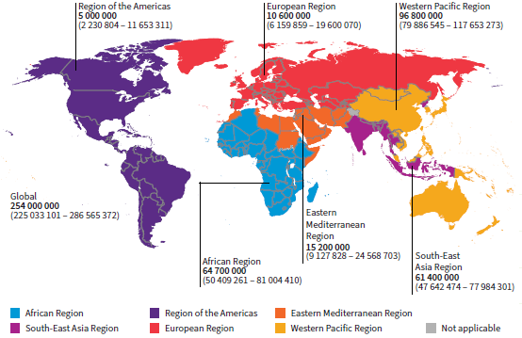
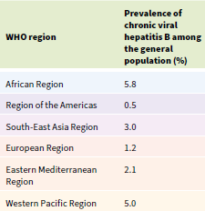
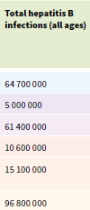
Hepatitis B Situación epidemiológica en el mundo, 2022.
Casos prevalentes de hepatitis B crónica por región de la OMS
Fuente: WHO. Global hepatitis report 2024: action for access in low- and middle-income countries. https://www.who.int/publications/i/item/9789240091672

Slide 3
Hepatitis B Situación epidemiológica en Región de las Américas, 2022.
Indicador
Nº personas que viven con infección por HB crónica | 5 millones
Nº nuevas infecciones por HB por año | 8.000
Nº muertes causadas por HB por año | 20.000
Personas con HB que tenían diagnóstico | 21,2%
Personas con HB que recibían tratamiento (entre las diagnosticadas) | 20,9%
Cobertura HB neonatal | 65%
Cobertura HB3 en <1 año | 83%
Fuente: WHO. Global hepatitis report 2024: action for access in low- and middle-income countries. https://www.who.int/publications/i/item/9789240091672
Notes:
3

Slide 4
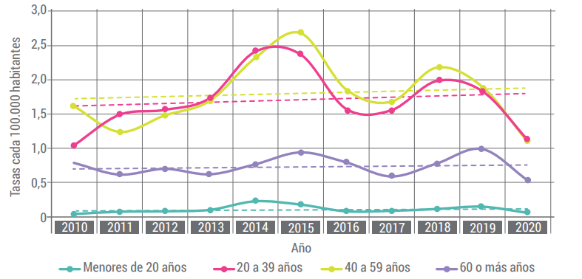
Hepatitis B Situación epidemiológica en Argentina
En los últimos años
Casos de HB:
- 2018: 551
- 2019: 528
- 2020: 310
- 2022: 200
Tasas de HB:
<1/100 mil habitantes
2010 – 2020: tendencia en ascenso entre 20 y 59 años.
2014 – 2020: el porcentaje de embarazadas HBsAg positivas osciló entre el 0,15% y 0,10%.
Fuente: Área de Vigilancia de la Salud de la Dirección Nacional de Epidemiología, en base a datos del Sistema Nacional de Vigilancia de la Salud (SNVS 2.0).
Notes:
4

Slide 5
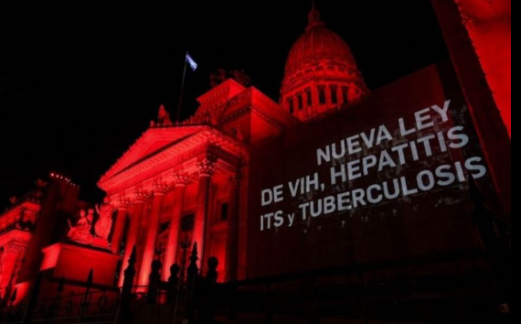
Ley Nacional 27.675/2022 de Respuesta integral al VIH, Hepatitis virales, otras ITS y TBC
Respuesta de la Atención Primaria de la Salud (APS), garantizando:
investigación,
prevención integral y combinada,
diagnóstico, tratamiento, cura,
asistencia interdisciplinaria (social, legal, psicológica, médica y farmacológica) y
reducción de riesgos y daños del estigma, la discriminación y la criminalización hacia las personas con VIH, hepatitis virales, TBC e ITS.
”Se prohíbe la oferta y la realización de la prueba diagnóstica VIH, hepatitis virales y otras ITS en los exámenes médicos pre ocupacionales, como así también durante el transcurso y como parte de la relación laboral.
Las ofertas de empleo no podrán contener restricciones por estos motivos.
Usted puede informarse del texto legal y denunciar su incumplimiento llamando a línea gratuita de la SRT”
Decreto 805/2022

Slide 6
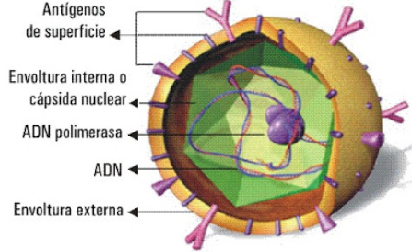
Hepatitis B Agente etiológico: VHB
Es un virus ADN hepatotrópico, perteneciente a la familia hepadnaviridae, 42 nm.
Compuesto por una envoltura externa (HBsAg) y una nucleocápside interna (core), que encapsula al ADN, compuesta por un antígeno nuclear (HBcAg) y el antígeno e (HbeAg).
El ADN es en parte de doble hebra y en parte incompleto.
Puede sobrevivir en el ambiente durante ≥ 7 días.
Se inactiva a T 100°C durante 2 min, o por acción del alcohol, fenol, glutaraldehido, cloro y peróxidos.
Notes:
6

Slide 7
Hepatitis B Epidemiología
Período de incubación: 6 semanas a 6 meses (promedio 90 días).
Reservorio: Humanos y algunos primates (con infección crónica y aguda).
Fuentes de transmisión:
Las concentraciones más altas del VHB se encuentran en: sangre, suero, semen, secreciones vaginales y líquidos cefalorraquídeo, sinovial, pleural, pericárdico, peritoneal y amniótico.
Se ha detectado HBsAg en bajas concentraciones en: leche materna, saliva, lágrimas, orina, heces, vómitos, esputo y sudor. Pero no son vehículos eficaces de transmisión, a menos que contengan sangre.
El VHB no se transmite a través de la leche materna, por lo tanto, la infección por el VHB no es una contraindicación para la lactancia.
Notes:
7

Slide 8
Hepatitis B Epidemiología: Mecanismos de transmisión
El VHB se propaga por exposición percutánea o permucosa a sangre u otros fluidos corporales infectados, a través de diferentes mecanismos:
Contacto sexual sin protección.
Agujas, jeringas, dispositivos (ej. de control de glucosa), tatuajes, perforación corporal o transfusiones.
Transmisión vertical o perinatal, de madre a hijo durante el parto.
Transmisión horizontal: en contactos domésticos de portadores de VHB, especialmente en niños.
Notes:
8

Slide 9
Hepatitis B Epidemiología: Mecanismos de transmisión
El VHB se propaga por exposición percutánea o permucosa a sangre u otros fluidos corporales infectados, a través de diferentes mecanismos:
Contacto sexual sin protección.
Agujas, jeringas, dispositivos (ej. de control de glucosa), tatuajes, perforación corporal o transfusiones.
Transmisión vertical o perinatal, de madre a hijo durante el parto.
Transmisión horizontal: en contactos domésticos de portadores de VHB, especialmente en niños.
Notes:
9

Slide 10
Hepatitis B
Transmisión vertical o perinatal, de madre a hijo durante el parto.
HBsAg (+)
se infectó
10% de RN que no recibió inmunoprofilaxis contra VHB
se infectó
70-90% de RN que no recibió inmunoprofilaxis contra VHB
HBsAg (+) y HBeAg (+)
ADN VHB en plasma
≥2000 UI/mL
se infectó
2,1% de RN a pesar de haber recibido
inmunoprofilaxis contra VHB

Slide 11
Hepatitis B Grupos con mayor riesgo de infección
Neonatos hijos de madres HBsAg (+)
Trabajadores de salud.
Convivientes y contactos sexuales con portador o con paciente con infección aguda.
Hombres que tienen sexo con. hombres
Personas con antecedentes de infecciones de transmisión sexual o múltiples parejas sexuales.
Personas con antecedentes de infección por el virus de la hepatitis C.
Drogadictos endovenosos.
Pacientes que reciben transfusiones o factores de coagulación periodicamente.
Hemodializados y pacientes con insuficiencia renal crónica.
Receptores de trasplante de órganos.
Pacientes inmunocomprometidos (incluido los pacientes HIV +).
Pacientes con diabetes tipo 1 y tipo 2.
Poblaciones cautivas (cárceles, hogares).
Residentes o viajeros a regiones con prevalencia de AgHBs ≥2% (ej. África, Asia, Islas del Pacífico, etc.).
Notes:
11

Slide 12
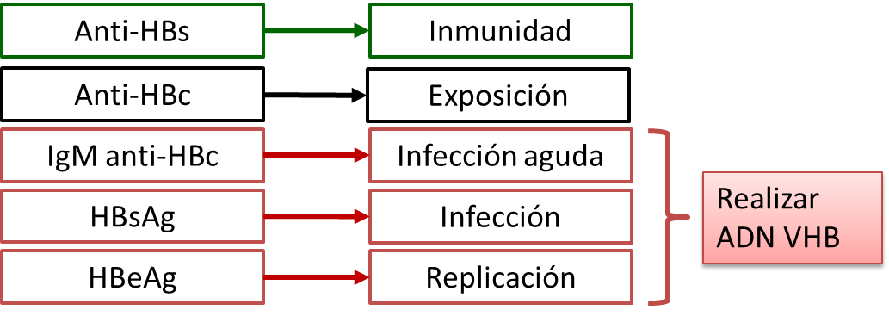
Hepatitis B Marcadores serológicos
Notes:
12

Slide 13
Hepatitis B Infección crónica
Presencia de:
HBsAg, HBeAg o ADN VHB durante 6 meses, o
HBsAg, HBeAg o ADN VHB con ausencia de IgM anti-HBc.
Es el reservorio primario de infección.
La posibilidad de tener infección crónica es inversamente proporcional a la edad en que ocurrió la infección.
Notes:
13

Slide 14
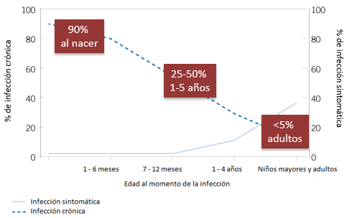
Hepatitis B
Riesgo de infección crónica según edad al momento de la infección

Slide 15
Prevención perinatal del VHB. Bebés nacidos de madres HBsAg (+).
Vacuna HB + IgHB (0.5 ml) dentro de las 12 hs de vida.
Completar esquema de vacuna HB
Anti-HBs
9 - 12 meses de vida: +
HBsAg
≥10 mUI/ml
<10 mUI/ml
(-)
(+)
Protegidos
Aplicar 2º serie ó 1 dosis y chequear con antiHBs
Repetir a los 6 meses
Serología para evaluar la transmisión vertical madre a hijo y confirmar la inmunidad
Notes:
15

Slide 16
Revacunación HB. Bebés nacidos de madres HBsAg-positivas.
Bebé recibió inmunoprofilaxis pasiva y activa (y completó ≥3 dosis vacuna HB)
9 – 12 meses de edad
anti-HBs <10 mUI/ml
anti-HBs ≥10 mUI/ml
Inmune para HB
1 dosis vacuna HB
1-2 meses
anti-HBs <10 mUI/ml
anti-HBs ≥10 mUI/ml
Alternativamente, pueden ser revacunados con
2º esquema de 3 dosis y posterior estudio de
anti-HBs.
Inmune para HB
2 dosis vacuna HB
(completa 2º esquema)
anti-HBs <10 mUI/ml
anti-HBs ≥10 mUI/ml
No respondedor
Inmune para HB
Notes:
16

Slide 17
Prevención perinatal del VHB. Bebés prematuros.
Bebés prematuros con peso <1500 g o con situación clínica no estable (o con peso <2000 g según ACIP) nacidos de madres a quienes no se les realizó serología HBsAg durante el embarazo.
Estudiar a la madre
en 1ras 12 hs post-parto
HBsAg
(+)
(-)
Recomendación de Bebés nacidos de madres HBsAg-positivas
Administrar al RN
Vacuna HB a los
2-4 y 6 meses
Notes:
17

Slide 18
Hepatitis B. Recomendaciones post-exposición percutánea o de mucosa a sangre o fluidos corporales, para Personal de salud.
Prevención de la Transmisión d VHB Perinatal
Personal de Salud expuesto | Fuente HBsAg-positivo/desconocido | Fuente HbsAg-negativa
No vacunado o con esquema incompleto | Administrar IgHB (1 dosis) Iniciar o completar esquema de vacuna HB Anti-HBs postvacunación | Iniciar o completar esquema de vacuna HB Anti-HBs postvacunación
Respondedor documentado (anti-HBs ≥10mUI/ml) después de esquemas de vacunación HB completo (≥3 dosis) | No tratamiento | No tratamiento
No respondedor documentado (anti-HBs <10mUI/ml) después de dos esquemas de vacunación HB completos (≥6 dosis) | Administrar IgHB (2 dosis con intervalo de 1 mes). | No tratamiento.
Anti-HBs desconocido después de un esquema de vacunación HB completo. Estudiar: Si anti-HBs <10 mUI/ml | Administrar IgHB (1 dosis) Iniciar Revacunación HB Anti-HBs postvacunación | Iniciar Revacunación HB Anti-HBs postvacunación
Notes:
18

Slide 19
Hepatitis B. Recomendaciones post-exposición percutánea o de mucosa a sangre o fluidos corporales, para Personas Sin riesgo ocupacional.
Tipo de exposición Exposición percutánea (ej. pinchazo o mordedura) o mucosa a sangre o fluidos corporales. Contacto sexual o compartir agujas. Víctima de violación/abuso sexual. | Fuente AgHBs-positiva | Fuente cuyo estado AgHBs es desconocido
Persona expuesta no vacunada o con esquema incompleto | Administrar IgHB (1 dosis) Iniciar o completar esquema de vacunación HB. | Iniciar o completar esquema de vacunación HB.
Persona expuesta con esquema completo* | Realizar anti-HBs al individuo expuesto y actuar según los títulos. ó Administrar 1 dosis refuerzo de vacuna HB. | Ningún tratamiento.
* Persona que tiene documentación escrita de esquema de vacunas HB completo y que no realizó testeo serológico anti-HBs postvacunación.
Notes:
19

Slide 20
Muchas gracias.
Notes:
20

